Slide 1


Smart Shopping Cart
Отбор Sigma

Slide 2
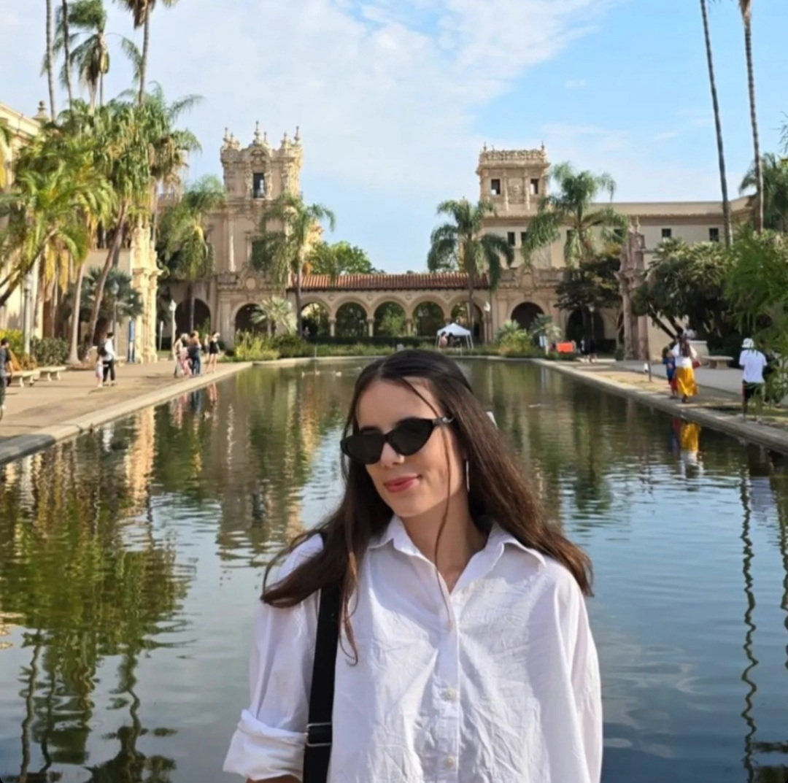
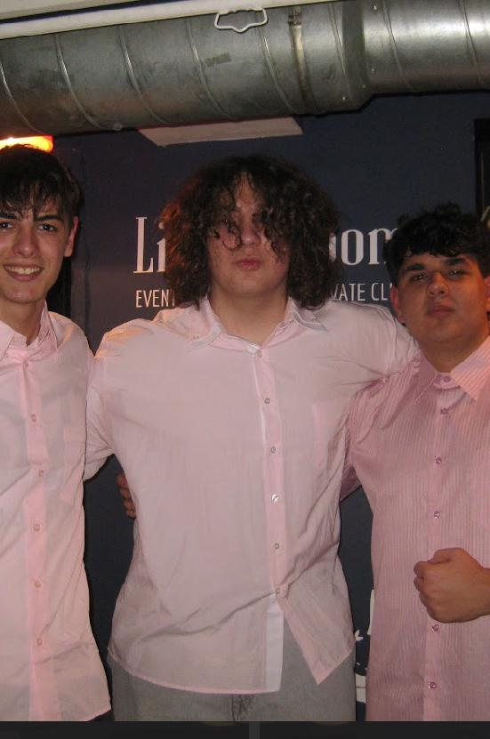

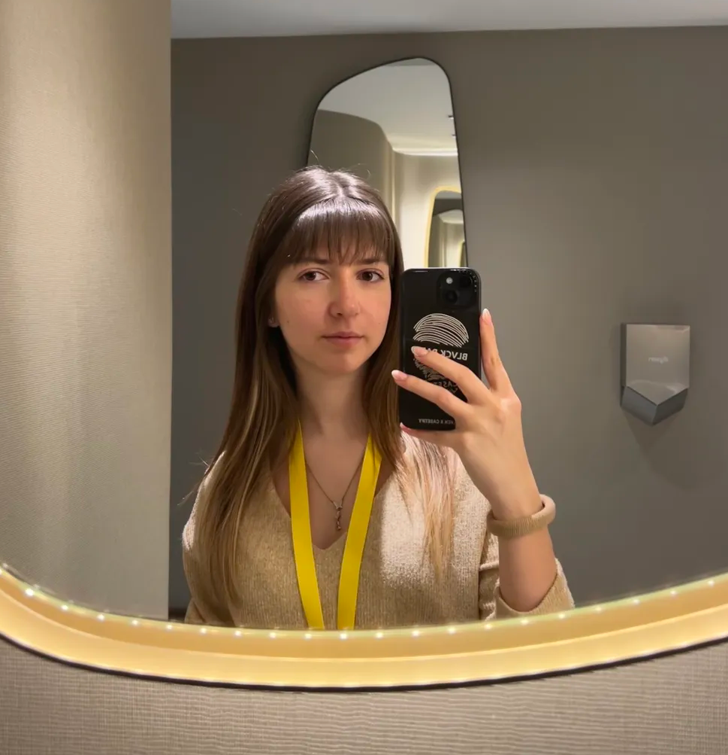
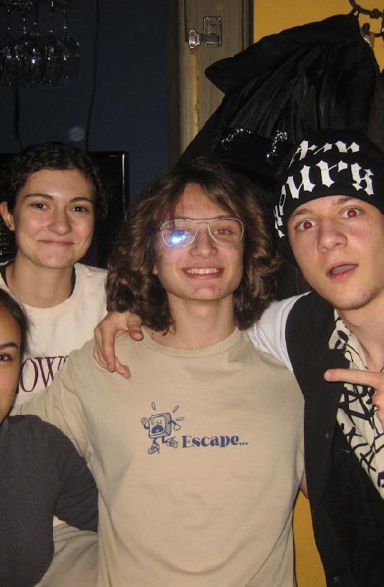
ЗА НАС
Мария Конева 11г
Борис Беличев 11г
Цветослав Макавеев 11б
Йоана Ризова 11г
Кристиан Кирилов 11г

Slide 3

ПРОБЛЕМИ
Дълги опашки на касите
Касите за самообслужване са не винаги ефикасни
Намаляване на изненадите при плащане

Slide 4

РЕШЕНИЕ
Смарт пазарна количка
Автоматично разпознава продуктите в себе си
Плаща се директно от количката

Slide 5





Технологии
YOLO
OpenCV
Arduino
Raspberry
Pi
Parts HX711, PN532

Slide 6
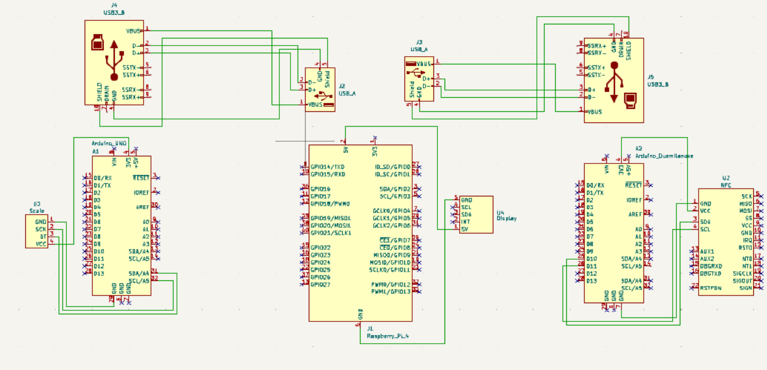
Логическа схема
…

Slide 7
Демо

Slide 8
Бъдещо развитие
По-добра защита срещу злонамерености
Възможност за показване на хранителни стойности

Slide 9
Благодарим за вниманието!

